Slide 1
Semantisatieverhaal:
Buurman Bob vertelde mij dat er in de wereld altijd wel ergens oorlog is. Een oorlog is het gevecht tussen 2 landen. In een oorlog komen altijd veel mensen om. Omkomen betekent dat veel mensen doodgaan. In die landen hebben ze vaak een slechte leider, een slechte baas. Hij wil de ruzie niet verliezen; hij wil winnen. Voor de mensen die in dat land wonen is dit heel erg. Gelukkig steunen andere landen deze mensen. Dit betekent dat de andere landen deze mensen zoveel mogelijk helpen, bijvoorbeeld door voedsel te geven of medicijnen. Wat zou het fijn zijn als de leider, de baas, de oorlog zou eindigen, zou stoppen. In Nederland waren de vorige eeuw, de afgelopen 100 jaar, 2 oorlogen. Dat was heel erg en dat mag nooit meer gebeuren. Daarom blijven we deze oorlogen elk jaar herdenken. We denken samen aan deze erge gebeurtenissen van vroeger. Op die manier vergeten we de oorlogen nooit en hopen we dat het nooit meer gebeurt.
Notes:
De oorlog: het gevecht tussen 2 landen
Omkomen: doodgaan
De leider: de baas
Eindigen: stoppen
Steunen: helpen
De eeuw: 100 jaar
Herdenken: samen aan iets of iemand van vroeger denken

Slide 2
Mariët Koster
Pien van der Most
Gerarda van der Plas
Francis Vrielink
Week 46 – 13 november 2018
Niveau AA

Slide 3
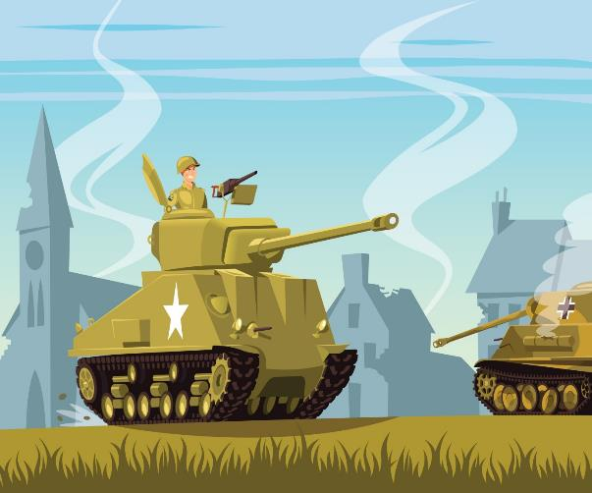
de oorlog

Slide 4
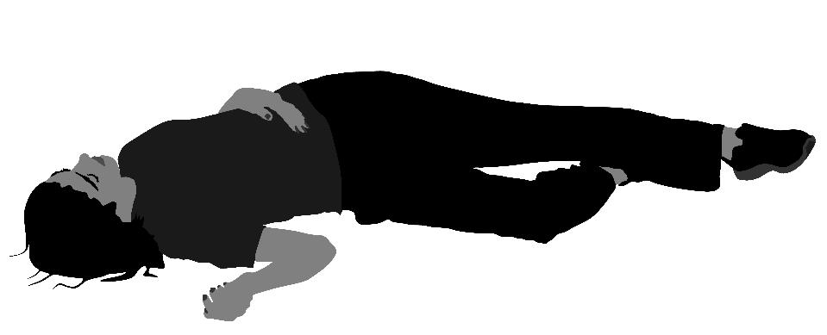
omkomen

Slide 5
de leider

Slide 6
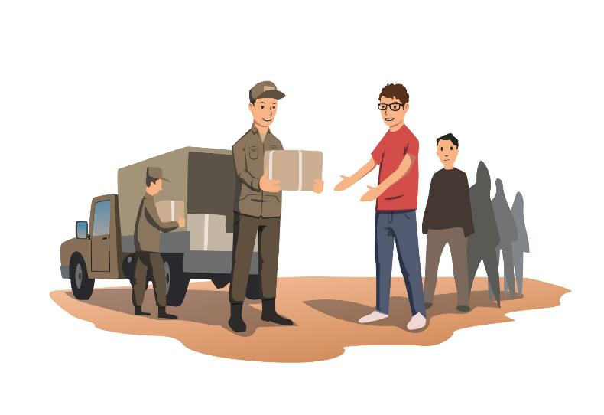
steunen

Slide 7
eindigen

Slide 8
de eeuw
100 jaar

Slide 9
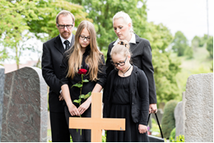
herdenken

Slide 10
Op de woordmuur:

Slide 12
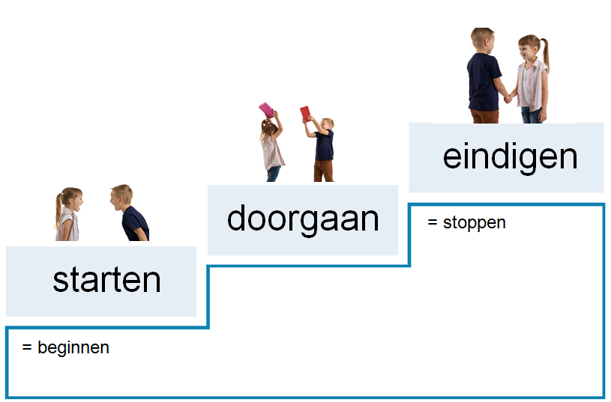

Slide 15
omkomen = doodgaan
In de oorlog komen veel mensen om.

Slide 16
de leider
= de baas
In die landen hebben ze vaak
een slechte leider.
steunen
= helpen
Gelukkig steunen andere landen
deze mensen.

